Slide 1

Logistika
Řízení vztahů se zákazníky
Tomáš Pražák
Katedra podnikové ekonomiky a managementu

Slide 2
CRM (Customer Relationship Management)
Každá společnost se zabývá těmito problémy:
  Udržení stávajících zákazníků;
  Porozumění zákazníkům;
  Schopnost jim naslouchat;
  Identifikace klíčových procesů;
  Zvyšování spokojenosti zákazníků při zlepšování klíčových procesů;
  Tvorba marketingové strategie k udržení stávajících zákazníků a získání zákazníků nových;
  Schopnost oslovit nové zákazníky.
Notes:
csvukrs

Slide 3
CRM (Customer Relationship Management)
Cíle CRM
  zlepšit cílení služeb;
  lépe porozumět zákazníkům;
  identifikovat konkrétní potřeby zákazníků.
CRM je podpora dlouhodobé strategie na poli:
  komunikace;
  marketing;
  obchodu;
  servisu.
Notes:
csvukrs

Slide 4
CRM (Customer Relationship Management)
CRM nám pomáhá získat detailní informace o:
  Aktuálních zákaznících a jejich potřebách a využívaných službách či produktech, které kupují;
  Veškerých obchodních transakcích (fakturace, objednávky, poptávky);
  Zákaznických službách (jaké nejvíce využívají, helpdesk, podnikové služby);
  Analýze a strategii (plánování marketingových kanálů, kontaktní střediska, rozvoj marketingových služeb apod.).
Notes:
csvukrs

Slide 5
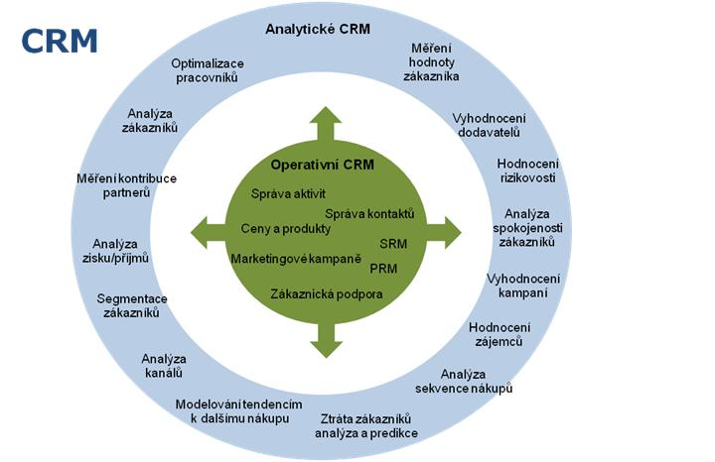
CRM (Customer Relationship Management)
Notes:
csvukrs

Slide 6
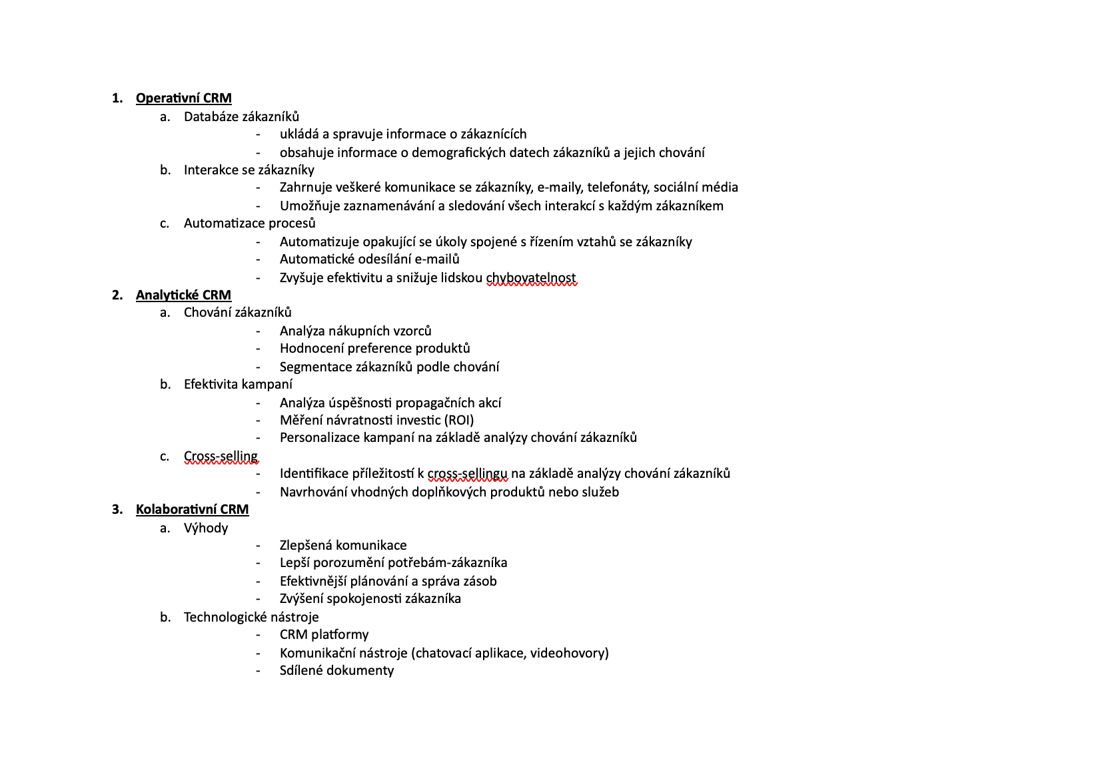
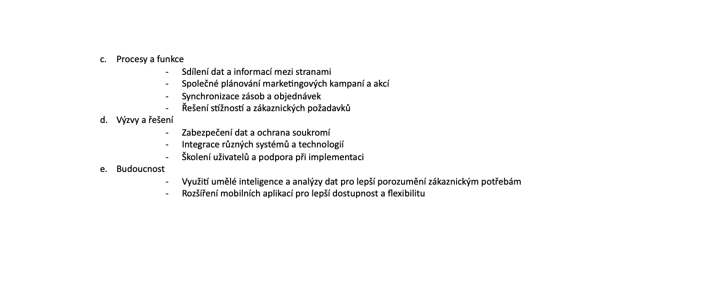
Typy CRM
Notes:
csvukrs

Slide 7
Výběr CRM
Plánujete obnovu již existujícího CRM systému nebo jde o první implementaci?
Jaké softwarové řešení momentálně využíváte?
Na co chcete CRM prioritně využívat?
Jaké jsou potřeby vaší společnosti?
Jakým směrem chcete posunout váš byznys?
Které procesy potřebujete zautomatizovat?
Jsou data, která se budou integrovat do nového CRM systému, aktuální?
Jaký je celkový rozpočet na projekt a harmonogram z vaší strany?
Notes:
csvukrs

Slide 8
Výběr CRM
Plánujete obnovu již existujícího CRM systému nebo jde o první implementaci?
Jaké softwarové řešení momentálně využíváte?
Na co chcete CRM prioritně využívat?
Jaké jsou potřeby vaší společnosti?
Jakým směrem chcete posunout váš byznys?
Které procesy potřebujete zautomatizovat?
Jsou data, která se budou integrovat do nového CRM systému, aktuální?
Jaký je celkový rozpočet na projekt a harmonogram z vaší strany?
Notes:
csvukrs

Slide 9
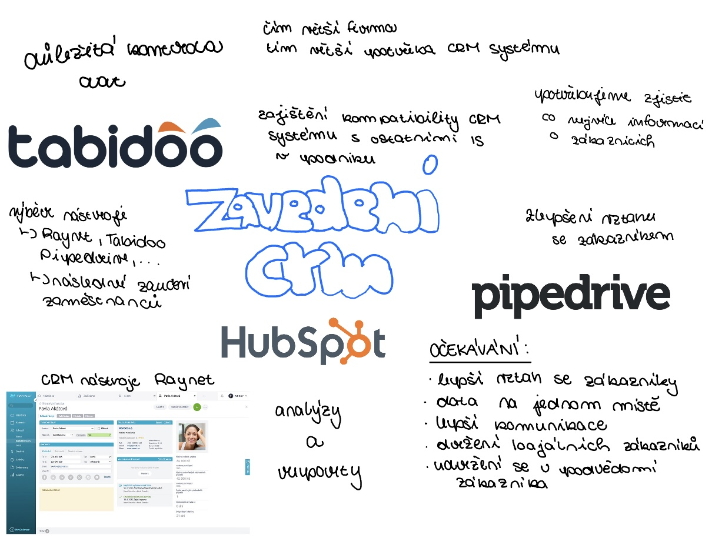
Zavedení CRM
Notes:
csvukrs

Slide 10
Předpoklady CRM
Notes:
csvukrs

Slide 11
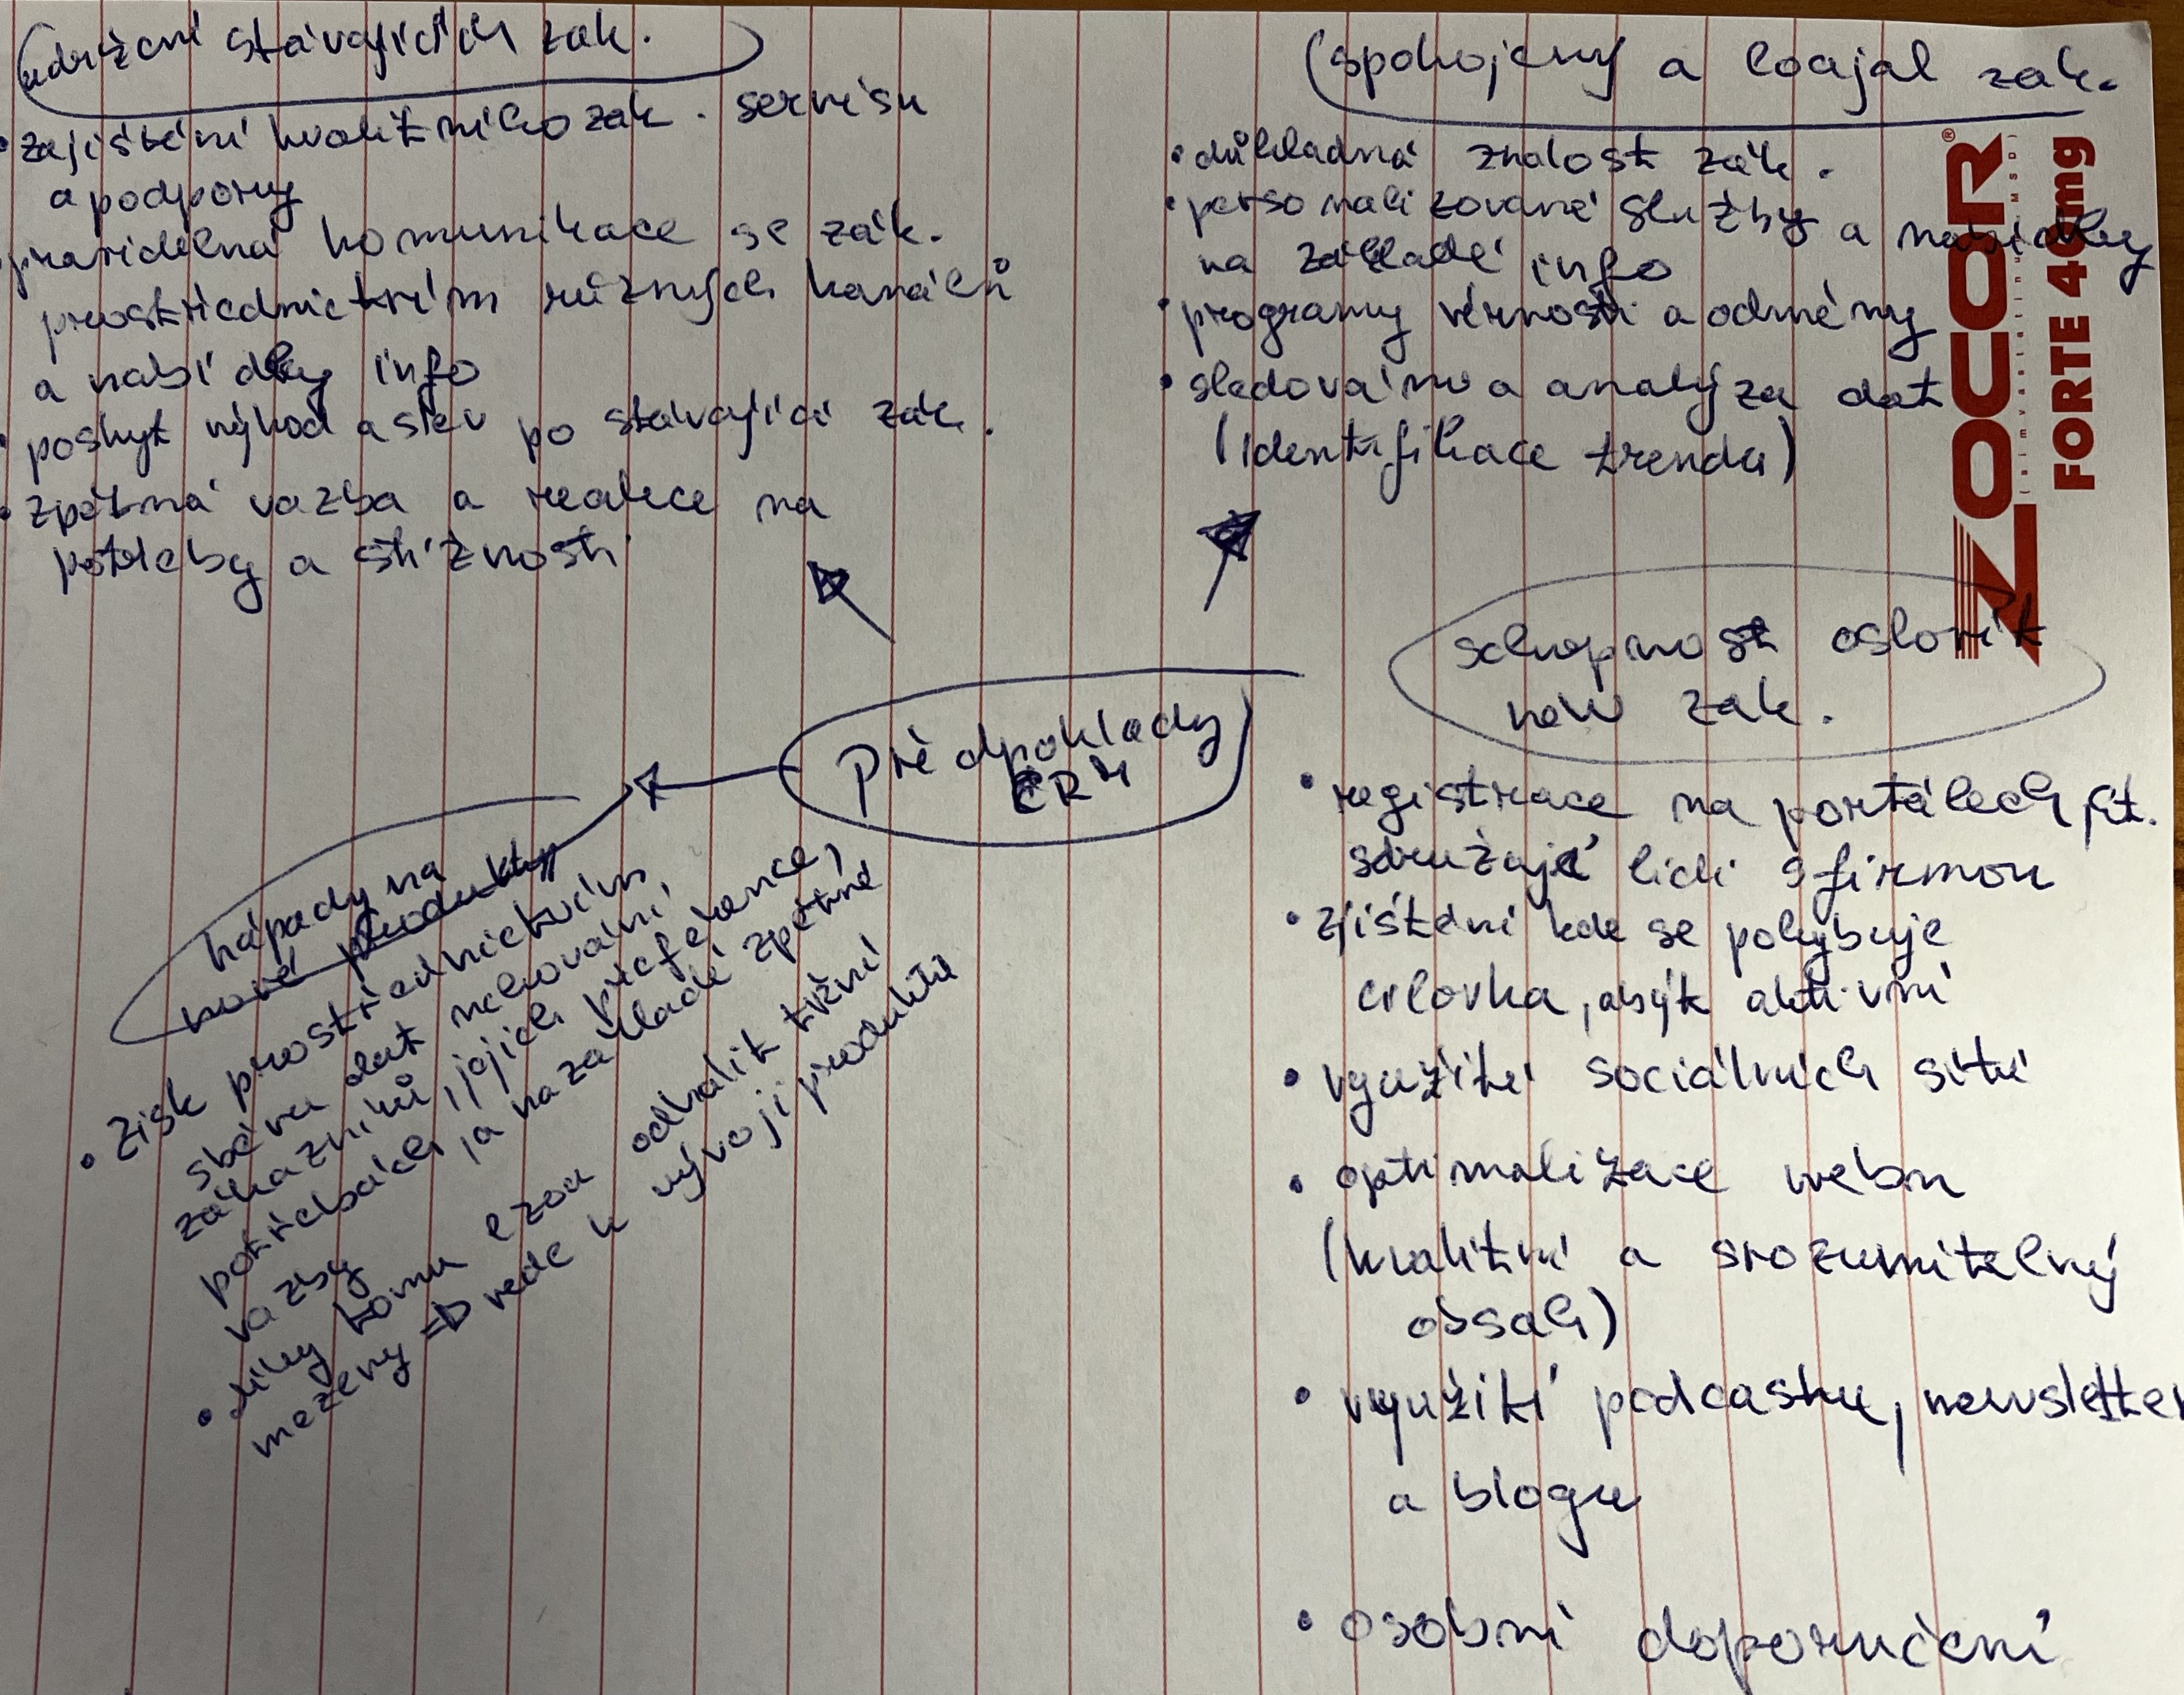
Předpoklady CRM
Notes:
csvukrs

Slide 12
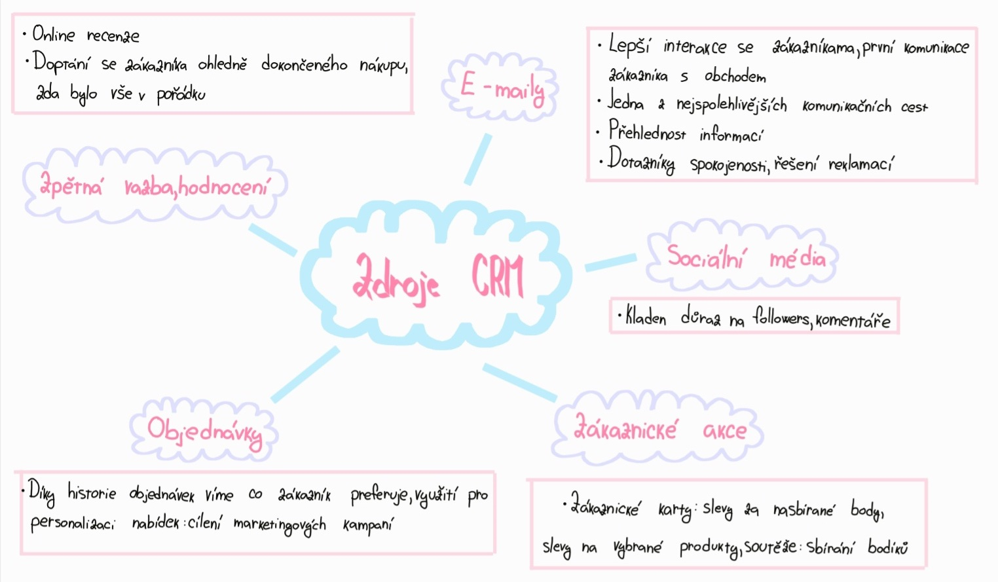
Zdroje CRM
Notes:
csvukrs

Slide 13
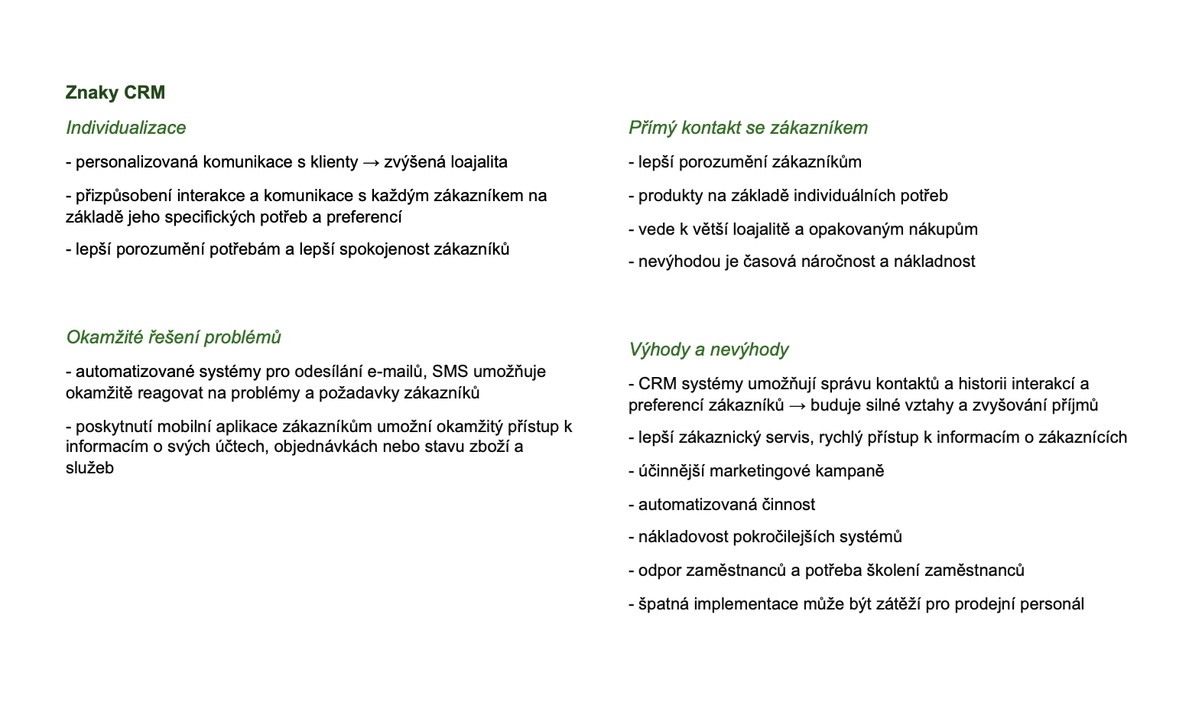
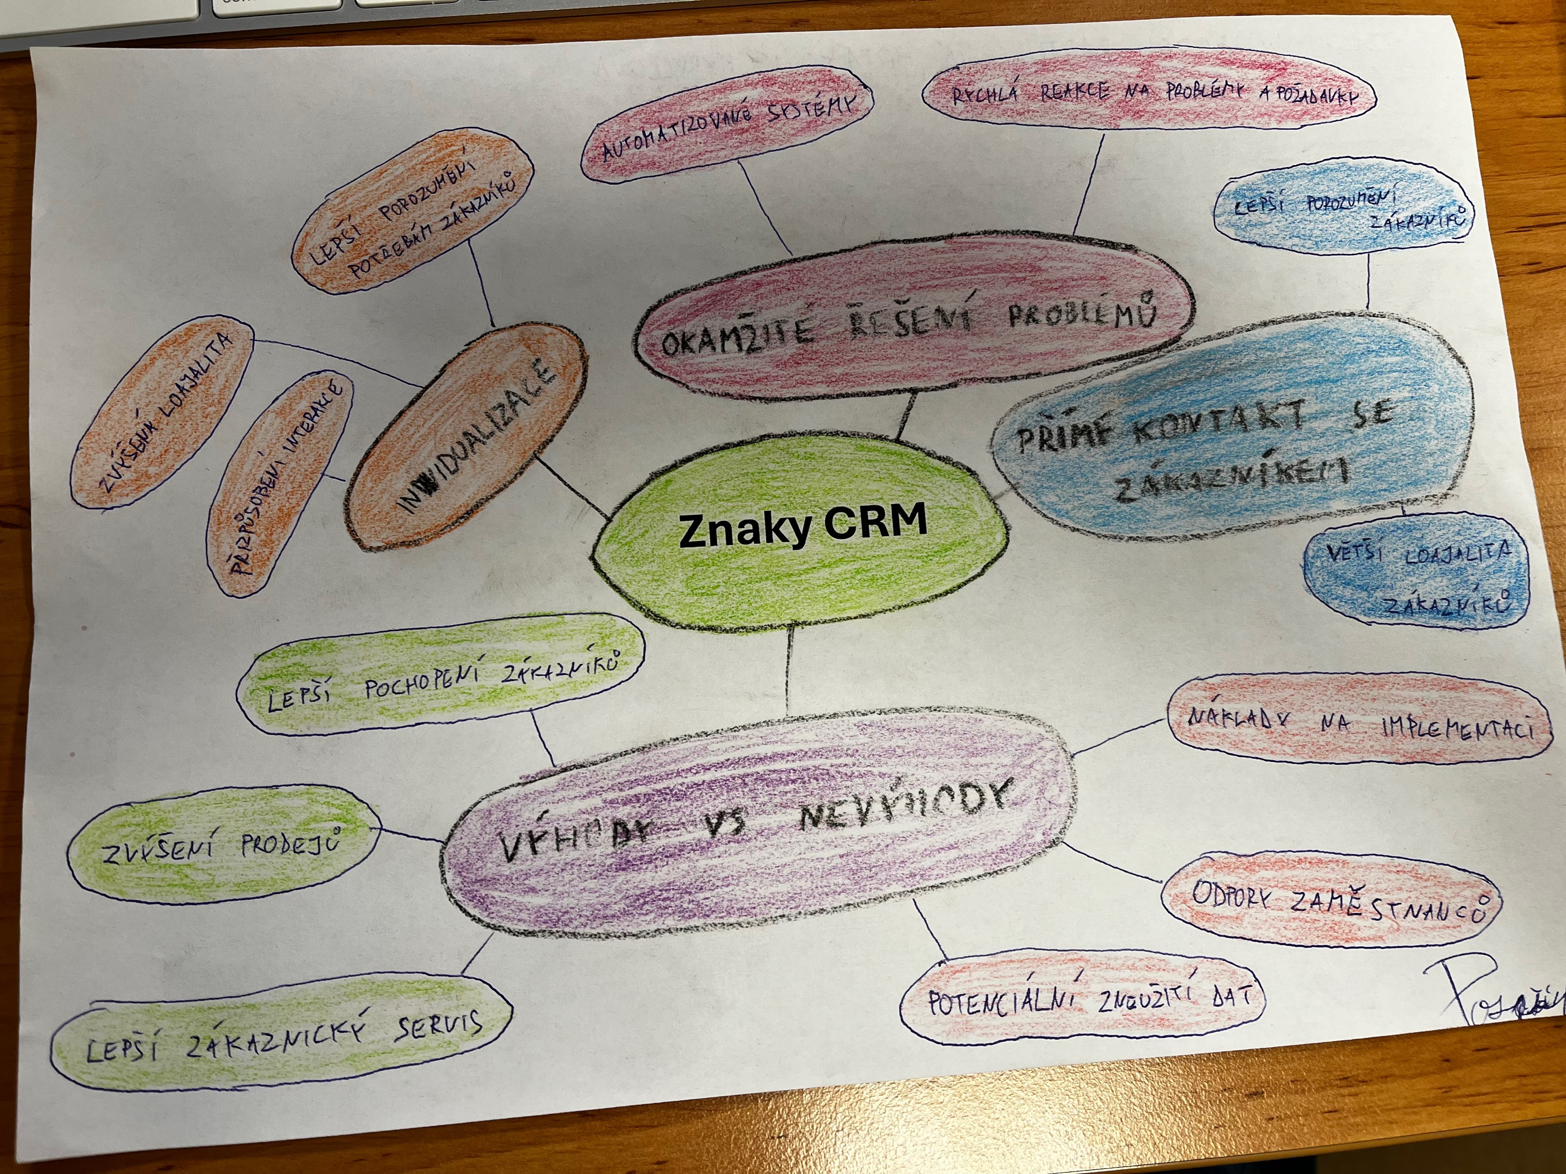
Znaky CRM
Notes:
csvukrs

Slide 14
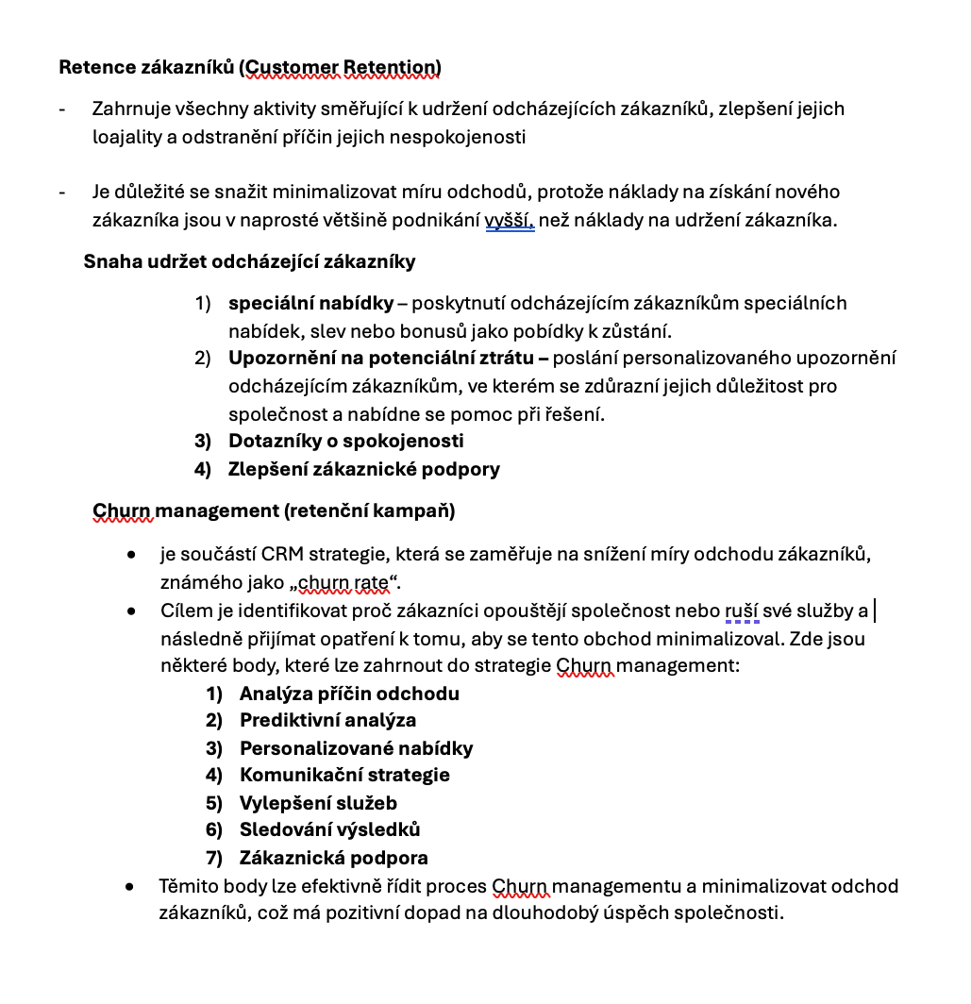
Retence zákazníků
Notes:
csvukrs

Slide 15
Děkuji za pozornost
Logistika – CRM

